Slide 1

KHOA HỌC
PHÒNG BỆNH VIÊM NÃO

Slide 2
Em hãy chọn chữ cái trước câu trả lời đúng:
Muỗi truyền bệnh sốt xuất huyết có tên là gì?
a. Muỗi a-nô-phen
b. Muỗi vằn
c. Cả a,b đều đúng
d. Cả a,b đều sai.

Slide 3


Thứ ba ngày 24 tháng 10 năm 2023
Khoa học
PHÒNG BỆNH VIÊM NÃO
1.Nguyên nhân gây ra bệnh
Do một loại vi-rút gây ra.Vi – rút này sống trong máu người bệnh . Muỗi vằn hút máu người bệnh rồi truyền vi –rút sang cho người lành.
2.Cách phòng bệnh
Giữ vệ sinh nhà ở và môi trường xung quanh; không để ao tù, nước đọng; diệt muỗi, diệt bọ gậy. Cần có thói quen ngủ màn.

Slide 4

01
Nguyên nhân gây ra bệnh

Slide 5
Tìm câu trả lời tương ứng với từng câu hỏi.
1. Tác nhân gây ra bệnh viêm não là gì?
a) Người mắc bệnh này có thể bị chết, nếu sống cũng sẽ bị di chứng như bại liệt, mất trí nhớ…
2. Lứa tuổi nào thường bị mắc bệnh viêm não nhiều nhất?
b) Muỗi hút các con vật bị bệnh và truyền vi –rút gây bệnh sang người.
3. Bệnh viêm não lây truyền như thế nào?
c) bệnh này do một loại vi –rút có trong máu gia súc và động vật hoang dã như khỉ, choột, chim gây ra.
4. Bệnh viêm não nguy hiểm như thế nào?
d) Ai cũng có thể mắc bệnh này nhưng nhiều nhất là trẻ em từ 3 đến 15 tuổi vì sức đề kháng yếu.
5

Slide 6
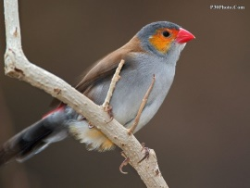
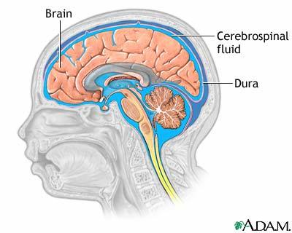

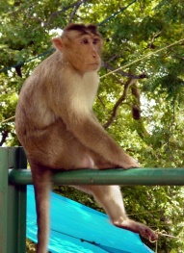
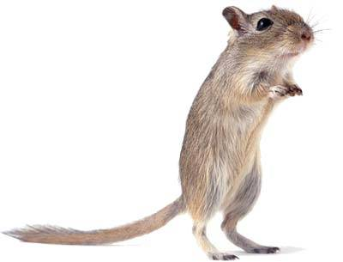
Tác nhân gây bệnh viêm não
`

Slide 7
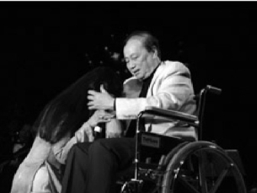
* Hậu quả của bệnh viêm não
Bị liệt

Slide 8
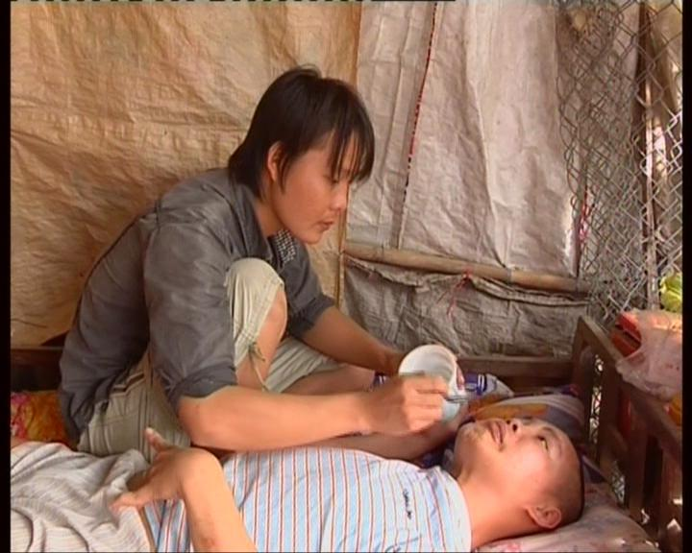
* Hậu quả của bệnh viêm não
Bị liệt nằm tại chỗ

Slide 9
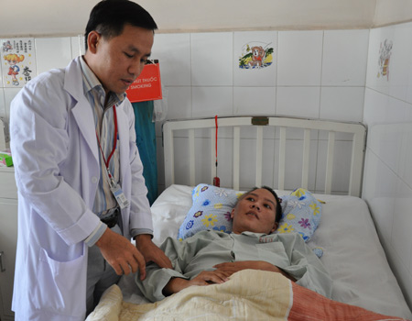
* Hậu quả của bệnh viêm não
Bị nhập viện

Slide 10
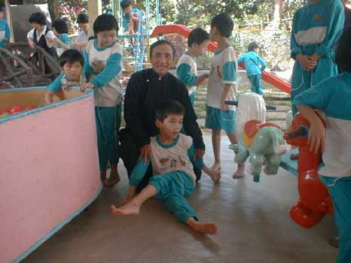
* Hậu quả của bệnh viêm não
Không thể vui chơi cùng các bạn

Slide 11
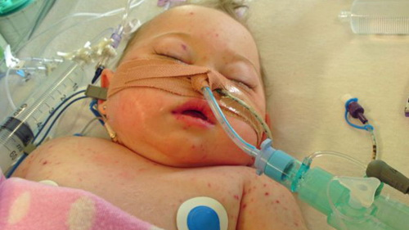


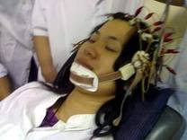

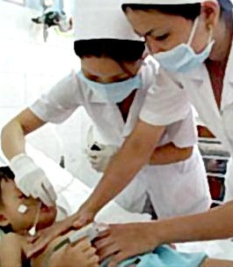
* Hậu quả của bệnh viêm não
11

Slide 12
Kết luận:
- Viêm não là bệnh truyền nhiễm do một loại vi-rút có trong máu gia súc, chim, chuột, khỉ,…gây ra. Muỗi hút máu các con vật bị bệnh và truyền vi-rút gây bệnh sang người. Bệnh này hiện nay chưa có thuốc đặc trị.
- Viêm não là một bệnh rất nguy hiểm đối với mọi người, đặc biệt là trẻ em. Bệnh có thể gây tử vong hoặc để lại di chứng lâu dài

Slide 13
02
Cách phòng bệnh

Slide 14
Quan sát tranh 1,2,3,4 ở SGK, trả lời câu hỏi:
A. Người trong tranh đang làm gì?
B. Làm như vậy có tác dụng gì?

Slide 15
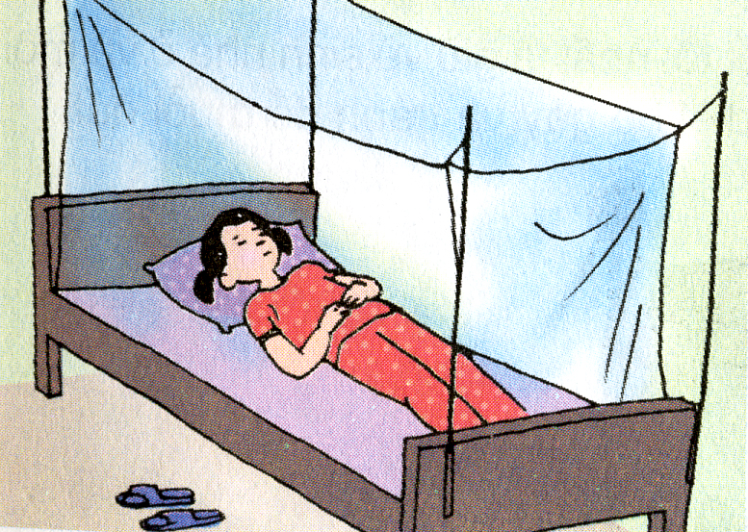
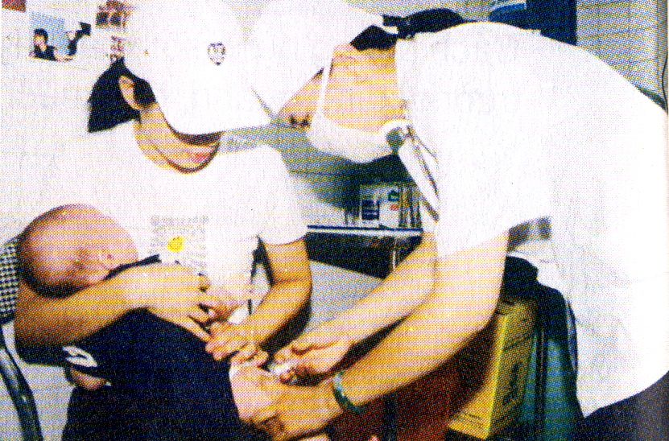
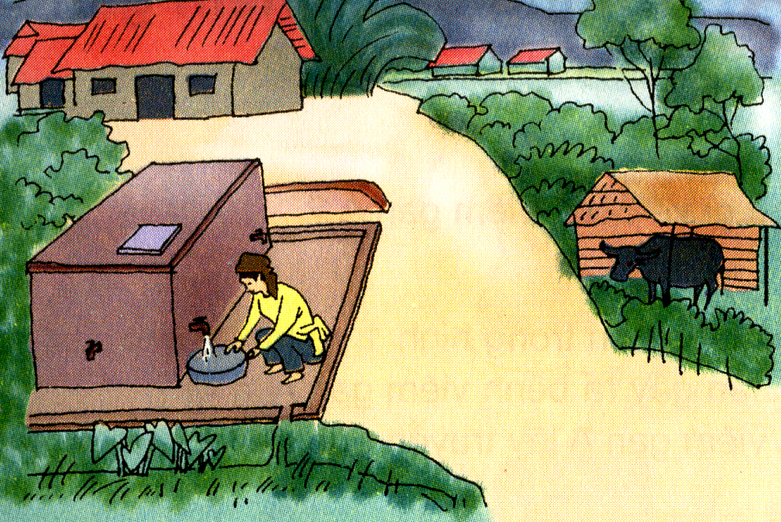
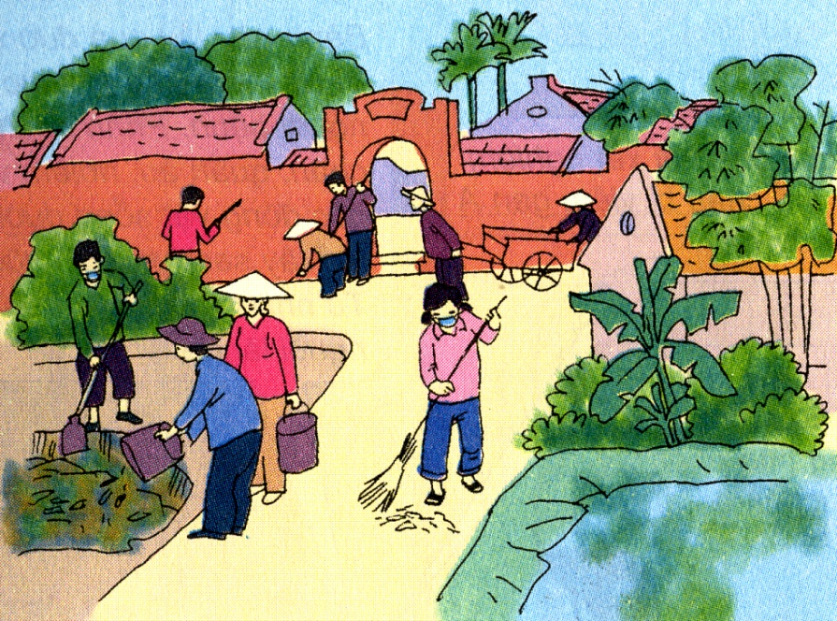
Hình 2
Hình 1
Hình 3
Hình 4

Slide 16
Hình 1
Bạn nhỏ̉ đang ngủ̉ trong màn. Ngủ trong mà̀n để không bị muỗi đốt, phòng bệnh sốt rét, sốt xuất huyết, viêm não do muỗi truyền bệnh.

Slide 17
Hình 2
Bác sĩ đang tiêm cho em bé. Tiêm phòng cho trẻ em là một biện pháp tốt để phòng bệnh viêm não.

Slide 18
Hình 3
Một người đang lấy nước từ bể. Bể nước kín, có nắp đậy, có chỗ thoát nước, không để nước đọng để tránh muỗi đẻ trứng. Chuồng gia súc để xa nhà ở, bể nước để tránh muỗi đốt gia súc rồi lại đốt người.

Slide 19
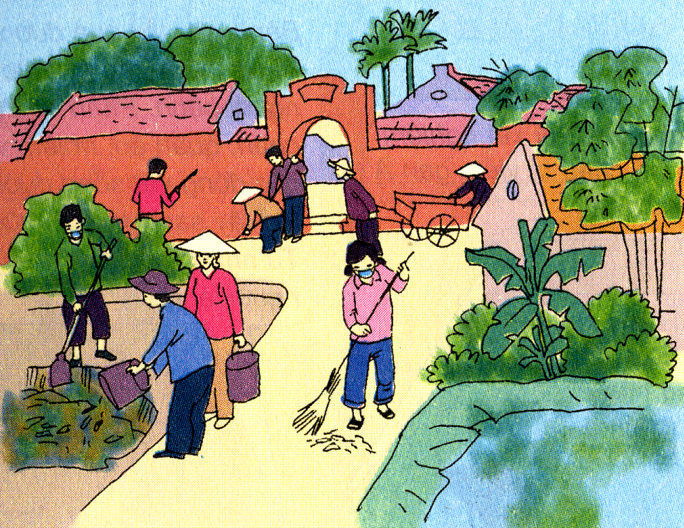
Hình 4
Mọi người đang cùng dọn vệ sinh đường làng, ngõ xóm, chôn rác thải. Làm như vậy để muỗi không có chỗ ẩn nấp và đẻ trứng, đề phòng các bệnh lây truyền do muỗi mang đến.

Slide 20
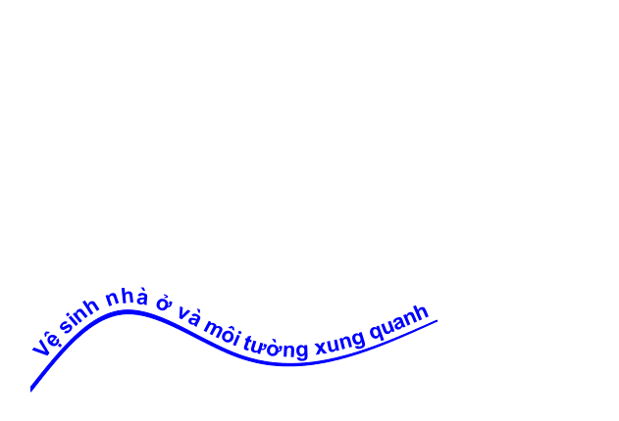
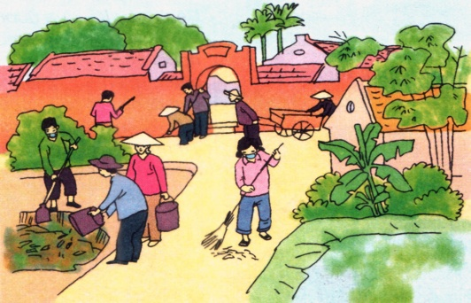

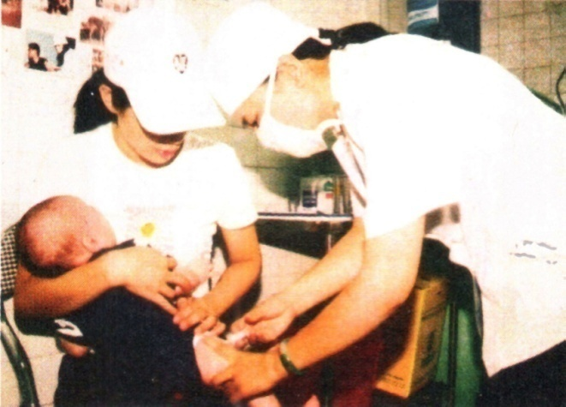

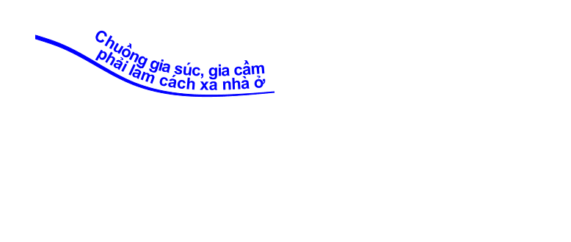
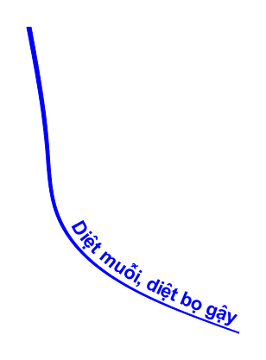
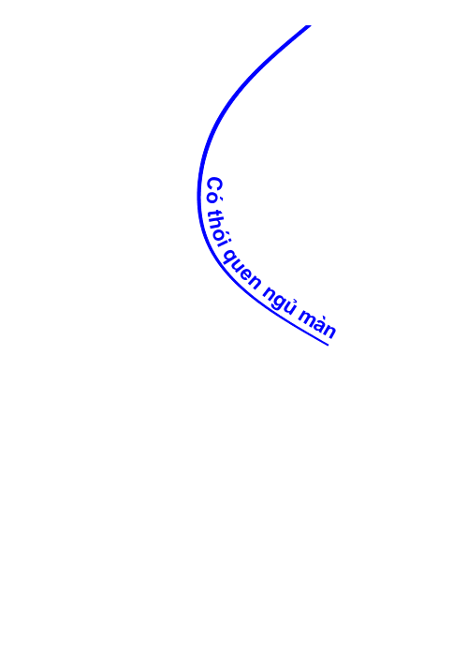

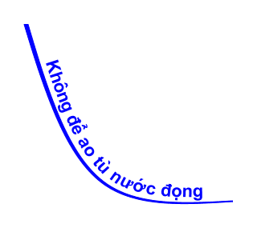
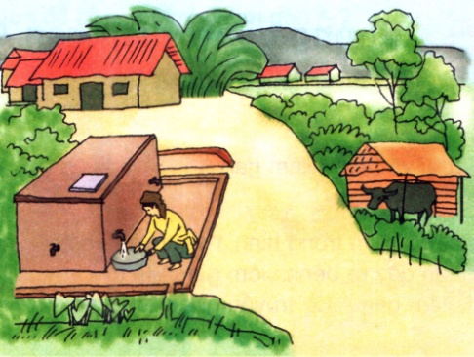
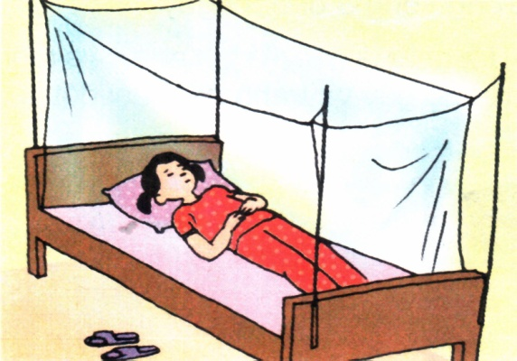

Slide 21
Cách phòng bệnh viêm não tốt nhất là giữ vệ sinh nhà ở và môi trường xung quanh; không để ao tù, nước đọng; diệt muỗi, diệt bọ gậy. Cần có thói quen ngủ màn.
Hiện nay đã có thuốc tiêm phòng bệnh viêm não. Cần đi tiêm phòng theo đúng chỉ dẫn của bác sĩ.

Slide 22
GHI NHỚ
Viêm não là bệnh truyền nhiễm do một loại vi-rút có trong máu gia súc, chim, chuột, khỉ,…gây ra. Muỗi hút máu các con vật bị bệnh và truyền vi-rút gây bệnh sang người. Bệnh này hiện nay chưa có thuốc đặc trị.
Viêm não là một bệnh rất nguy hiểm đối với mọi người, đặc biệt là trẻ em. Bệnh có thể gây tử vong hoặc để lại di chứng lâu dài.
Cách phòng bệnh viêm não tốt nhất là giữ vệ sinh nhà ở và môi trường xung quanh; không để ao tù, nước đọng; diệt muỗi, diệt bọ gậy. Cần có thói quen ngủ màn.
Hiện nay đã có thuốc tiêm phòng bệnh viêm não. Cần đi tiêm phòng theo đúng chỉ dẫn của bác sĩ.

Slide 23
Khoa học
Phòng bệnh viêm não
TỪ KHOÁ
Trò chơi
Ô CHỮ KÌ DIỆU
1
T
Ử
V
V
O
N
G
T
I
Ê
M
P
H
Ò
N
G
2
I
3
M
Ấ
T
T
R
Í
R
4
G
I
A
S
Ú
C
Ú
5
T
R
Ẻ
E
M
T
T
Hướng dẫn: - Lựa chọn ô chữ để giải.
- Đọc to câu hỏi gợi ý. Và suy nghĩ câu trả lời
- Điền ô chữ - nếu đúng ô chữ hiện ra
nếu sai thì phài dùng quyền trợ giúp
- Khi mở được 3 ô có thể tham gia đoán
từ khoá và kết thúc trò chơi.
Có 5 chữ cái, chỉ đối tượng mắc bệnh viêm não nhiều nhất.
Có 9 chữ cái, chỉ việc làm theo sự chỉ dẫn của bác sĩ để tránh bệnh viêm não.
Có 6 chữ cái, chỉ hiện tượng gặp phải của bệnh nhân khi mắc bệnh viêm não nặng.
Có 6 chữ cái, chỉ đối tượng mà trong máu có vi-rút gây bệnh viêm não.
Có 6 chữ cái, chỉ một di chứng để lại khi khỏi bệnh viêm não.

